Slide 1
Cooperación
México - Guatemala
PROGRAMA DE CAPACITACIÓN A
DISTANCIA PARA PERSONAS TRABAJADORAS
28 de mayo 2025

Slide 2
CONTENIDO
Propósito.
Cualidades y ventajas.
Características del programa.
Metodología y Modelo Pedagógico.
Categorías y cursos.
Usuarios Inscritos por Sexo 2018 – Marzo 2025.
Usuarios Inscritos por Año 2018 – Marzo 2025.
Eficiencia Terminal por Año 2018 – Marzo 2025.
Encuesta de Satisfacción.
Plantilla de Registro.
Centro de Atención a Usuarios.
Guía del usuario.
Preguntas frecuentes.
Características técnicas y requerimientos mínimos.

Slide 3

PROPÓSITO
El Programa de Capacitación a Distancia para Trabajadores (PROCADIST) es un servicio de capacitación virtual gratuita, que se ofrece a través de una plataforma educativa en línea, con el objetivo de mejorar y desarrollar las competencias, capacidades y habilidades laborales de las personas trabajadoras.

Slide 4
Desde 2006 ofrece el servicio de capacitación a distancia, a todo tipo de personas trabajadoras, por medio del modelo de Cursos en Línea Masivos y Abiertos MOOC (por sus siglas en inglés).

Slide 5


CUALIDADES Y VENTAJAS
Asincrónico: Permite a las personas trabajadoras organizar su aprendizaje de acuerdo con su disponibilidad de horario.
Accesible: Desde dispositivos móviles, como tabletas y celulares, siempre que tengan conexión a internet.
Colaborativo: los cursos se pueden desarrollar en vinculación con empresas e instituciones

Slide 6



CARACTERÍSTICAS DEL PROGRAMA
UNIVERSAL Y PÚBLICO
Las empresas pueden capacitar a todas las personas trabajadoras, o ellas pueden acceder por iniciativa propia, sin costo.
CONSTANCIA DE ACREDITACIÓN
Se genera una constancia de acreditación al aprobar un curso. Señala horas de instrucción y calificación final; incluye folio y código QR para autentificación en línea.
ILIMITADO
Cualquier usuario puede acceder a la totalidad de los cursos ofertados, uno a la vez.

Slide 7




CARACTERÍSTICAS DEL PROGRAMA
FLEXIBILIDAD
Cursos disponibles las 24 horas, los 7 días de la semana.
IMPACTO LABORAL
4
Las personas trabajadoras pueden mejorar su desempeño laboral, con una mínima inversión de tiempo.
DISEÑO
Nuestros cursos están especialmente diseñados para adultos.
MODELO PEDAGÓGICO
Nuestro modelo pedagógico está basado en competencias.

Slide 8



METODOLOGÍA Conceptos básicos
Curso: Actividad de enseñanza-aprendizaje en la que se ofrece un conjunto de conocimientos teórico-prácticos, mediante metodologías, apoyos didácticos y procedimientos de evaluación, a fin de desarrollar en los participantes habilidades, competencias, aptitudes y actitudes.
Guía didáctica: Material didáctico que tiene por objetivo proporcionar información que oriente a las personas participantes en el desarrollo de las actividades de aprendizaje y logro de los objetivos planteados en el curso.
Unidad de aprendizaje: Unidad de estudio con contenidos independientes que, al combinarse con otros, conforma un curso completo.

Slide 9

METODOLOGÍA PARA ELABORACIÓN DE CURSOS
Cada curso debe contener una Guía Instruccional.
La metodología de los cursos del PROCADIST es de por lo menos tres, máximo cuatro, unidades de aprendizaje para garantizar la consecución de los objetivos de aprendizaje.
Al inicio de cada curso se realiza la evaluación diagnóstica. Se sugiere que tenga al menos 25 reactivos. No será ponderada.
En cada Unidad de aprendizaje el contenido deberá estar alineado a la Guía Instruccional.
Las Unidades de aprendizaje tienen un candado que no permite que la persona participante avance a la siguiente actividad, sin antes revisar la totalidad del contenido y realizar la evaluación parcial.
Se recomienda incluir un resumen al final de cada Unidad de Aprendizaje para reforzar el conocimiento de la persona participante.

Slide 10
METODOLOGÍA PARA ELABORACIÓN DE CURSOS
Al término de cada curso se realiza la evaluación global del mismo.
Los días autorizados para realizar el curso empiezan a correr desde el día UNO de la inscripción.
Duración de los cursos, se sugieren las siguientes:
  16h 10 días naturales
  20h 15 días naturales
  30h 20 días naturales.
Se sugiere que el banco de preguntas contenga al menos 25 reactivos por cada Unidad de Aprendizaje.
La evaluación de una Unidad de Aprendizaje consta de 10 reactivos.
La evaluación final se realiza de manera única al finalizar el curso y consta de 25 reactivos con límite de tiempo (30m).
Para ser acreedor de la constancia, invariablemente se deberá de acreditar el curso con una calificación mínima de 8.0 (ocho punto cero)

Slide 11
ELEMENTOS DE LA GUÍA INSTRUCCIONAL
Sección de presentación
Secuencia didáctica
Cierre
Bienvenida Institucional.
Evaluación diagnóstica.
Palabras clave del curso.
Introducción al curso.
Objetivos del curso.
Temario.
Dinámica de trabajo.
Metodología.
Referencias.
Nombre de la unidad de aprendizaje.
Presentación.
Objetivo particular de la unidad.
Subtemas.
Contenidos.
Resumen.
Evaluación de la unidad.
Referencias implementadas en la unidad.
Encuesta de satisfacción.
Evaluación final.
Emisión de Constancia.

Slide 12
EQUIPO PARTICIPANTE EN EL PROCESO DE DESARROLLO DE UN CURSO
Diseñador instruccional: Es la persona de la DGCL que tiene los conocimientos técnicos y metodológicos de acuerdo con la normatividad y los criterios para el desarrollo de cursos en el Programa de Capacitación a Distancia para Trabajadores (PROCADIST).
Experto en contenidos: Es la persona o grupo de personas expertas en los contenidos del curso que se pretenda desarrollar para el PROCADIST.
Diseñador gráfico: Es la persona que tiene la capacidad de crear imágenes o material audiovisual, usando técnicas de expresión gráfica para lograr una correcta implementación de los recursos multimedia, apegándose a las necesidades y criterios que tiene la plataforma del PROCADIST, teniendo como resultado propuestas óptimas y funcionales que faciliten el aprendizaje.

Slide 13
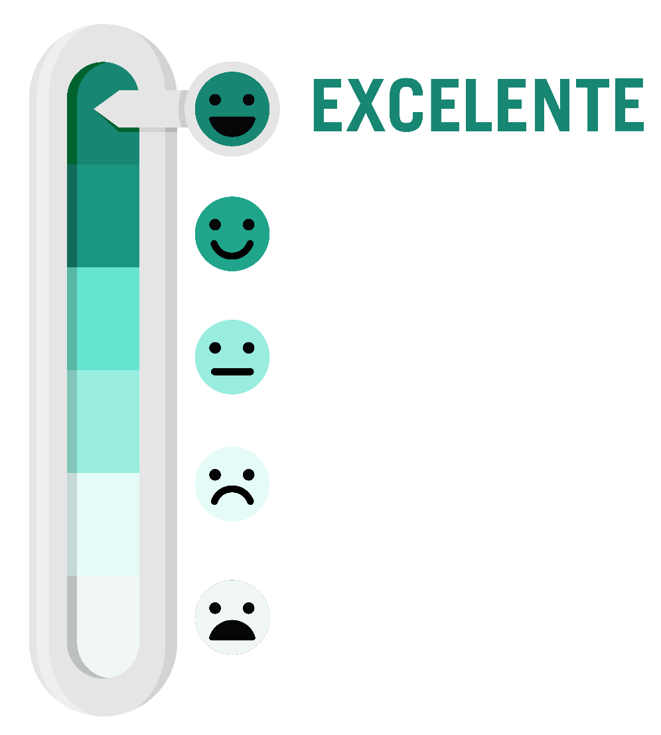
ENCUESTA DE SATISFACCIÓN
Con el objetivo de conocer el nivel de satisfacción de los usuarios con respecto de los cursos en los que se han inscrito, así como recoger sus opiniones y sugerencias, se ha preparado una encuesta.
La información recopilada nos permitirá identificar áreas de mejora tanto en la plataforma como en los contenidos, con la finalidad de cumplir con las expectativas de los usuarios y prevenir la deserción en los cursos.

Slide 14
ENCUESTA DE SATISFACCIÓN
De 17 preguntas, 15 tienen como respuesta Pésimo, Mal, Regular, Bien y Excelente, y las 2 restantes son “abiertas” para alguna sugerencia u observación más detallada.
¿Cómo le pareció la calidad de los contenidos del curso?
Los contenidos del curso respondieron a las necesidades formativas:
¿El contenido temático tuvo información relevante y entendible?
El tiempo programado en el curso para el trabajo de los contenidos fue:
La manera en que las actividades de aprendizaje apoyaron la comprensión de los temas fue:
En cuanto a utilidad, el proceso de evaluación para fomentar el aprendizaje de los participantes del curso fue:
La cantidad de actividades realizadas para cumplir los objetivos de aprendizaje fue:
¿Los medios y materiales didácticos empleados fueron entendibles y adecuados?
¿Cómo le pareció visualmente la presentación del curso?

Slide 15
ENCUESTA DE SATISFACCIÓN
El cumplimiento de los objetivos planteados fue:
¿Cómo considera que será la aplicación de lo aprendió en el desempeño de sus actividades profesionales?
La duración del curso de capacitación en relación con los objetivos de aprendizaje, fue:
¿Cómo considera, en términos generales, la calidad del curso de capacitación?
La claridad, lógica y organización de la estructura de la plataforma fue:
En cuanto a utilidad y suficiencia, los recursos que ofreció la plataforma para gestionar mi autoaprendizaje fueron:
Sugerencia para mejorar el curso
¿Qué otro curso le gustaría que estuviera en PROCADIST?

Slide 16
OPINIONES DE SATISFACCIÓN 2018 - MARZO 2025
De 1,764,764 usuarios que contestaron la encuesta de satisfacción, 1,650,054 opinaron estar satisfechos con la capacitación recibida, lo que representa el 93.5%.

Slide 17
Actualmente existen 38 cursos en siete categorías, diseñados para el aprendizaje autodidacta.

Slide 18




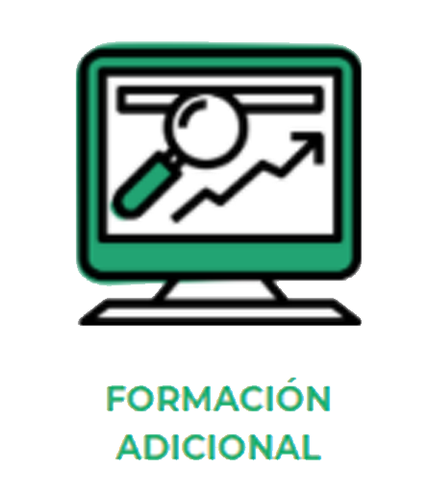


CATEGORÍAS

Slide 19
CATEGORÍAS
Atención a Comensales (EC0038).
Desarrollo del curso de Formación en Línea (EC0366).
Integración y Funcionamiento de las Comisiones Mixtas de Capacitación, Adiestramiento y Productividad (EC0581).
Comunicación efectiva en el trabajo (CE004).
Trabajo en equipo (TQ002).
Innovando en mi trabajo (INN003).
Administración de la Capacitación y Desarrollo de los Recursos Humanos. Parte I y II (ARH01).

Slide 20

CATEGORÍAS
La Revalorización del Trabajo como Derecho Humano y como fuente de Bienestar Social (1 CDHCM Trabajo).
Violencia contra las Mujeres en el Ámbito Laboral (2 CDHCM Violencia).
Prevención de Adicciones en el ámbito laboral (AB004).
Aprende con Reyhan Hábitos y Estilos de Vida Saludable en el Trabajo (RHS005).
Desarrollo de Habilidades Directivas (HD0004).
Hacia un Nuevo Modelo Laboral. Reforma a la Ley Federal del Trabajo 2019 (ML001).
Introductorio CFCRL (CRL01).
Temas Transversales en la Formación Jurídica (CRL02).
Formación en Materia de Conciliación (CRL03).
Formación en orientación y asesoría jurídica laboral (CRL04).
Curso en competencias de liderazgo y trabajo en equipo para la Alta Dirección Pública (CRL05).

Slide 21
CATEGORÍAS
NOM-002-STPS-2010 Condiciones de Seguridad, Prevención y Protección Contra Incendios en los Centros de Trabajo. Parte I y II.
NOM-006-STPS-2014 Manejo y Almacenamiento de Materiales. Condiciones de Seguridad y Salud en el Trabajo. Parte I y II.
NOM-009-STPS-2011 Condiciones de Seguridad para Realizar Trabajos en Alturas. Parte I y II.
NOM-017-STPS-2011 Equipo de Protección Personal. Selección, Uso y Manejo en los Centros de Trabajo.
NOM-019-STPS-2011 Constitución, Integración, Organización y Funcionamiento de las Comisiones de Seguridad e Higiene.
NOM-020-STPS-2011 Recipientes Sujetos a Presión, Recipientes Criogénicos y Generadores de Vapor o Calderas. Funcionamiento y Condiciones de Seguridad. Parte I y II.

Slide 22
CATEGORÍAS
NOM-025-STPS-2008 Condiciones de Iluminación en los Centros de Trabajo.
NOM-026-STPS-2008 Colores y Señales de Seguridad e Higiene, e Identificación de Riesgos por Fluidos Conducidos en Tuberías.
NOM-030-STPS-2009 Servicios Preventivos de Seguridad y Salud en el Trabajo. Funciones y Actividades.
NOM-031-STPS-2011 Construcción, Condiciones de Seguridad y Salud en el Trabajo. Parte I, II y III
Introducción a la NOM-035-STPS-2018.
Control Sanitario de Frutas y Hortalizas frescas y/o mínimamente procesadas.
Trabajo Infantil y derechos de niñas, niños y adolescentes.

Slide 23
USUARIOS INSCRITOS DICIEMBRE 2018 – MARZO 2025
PROCADIST
48.3%
51.7%
Mujeres
Hombres

Slide 24
PROCADIST
USUARIOS INSCRITOS DICIEMBRE 2018 – MARZO 2025 POR AÑO

Slide 25
PROCADIST
EFICIENCIA TERMINAL DICIEMBRE 2018 – MARZO 2025
39.4%
Porcentaje
de usuarios que obtuvieron constancia en el año
De 1,764,764 usuarios inscritos en el periodo, 694,862 obtuvieron constancia de acreditación, lo que representa el 39.4%

Slide 26
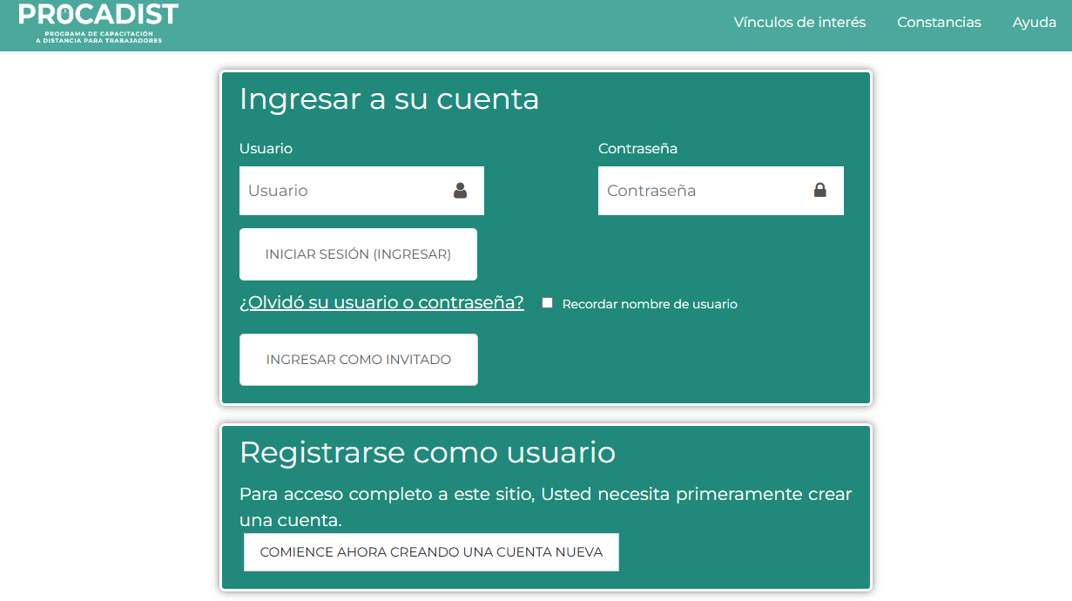
PLANTILLA DE REGISTRO AL PROCADIST
El usuario, por única ocasión, realiza un registro a la plataforma. En este caso, se debe comenzar el proceso dando clic al botón Comience ahora creando una cuenta nueva en la pantalla principal de la plataforma:

Slide 27
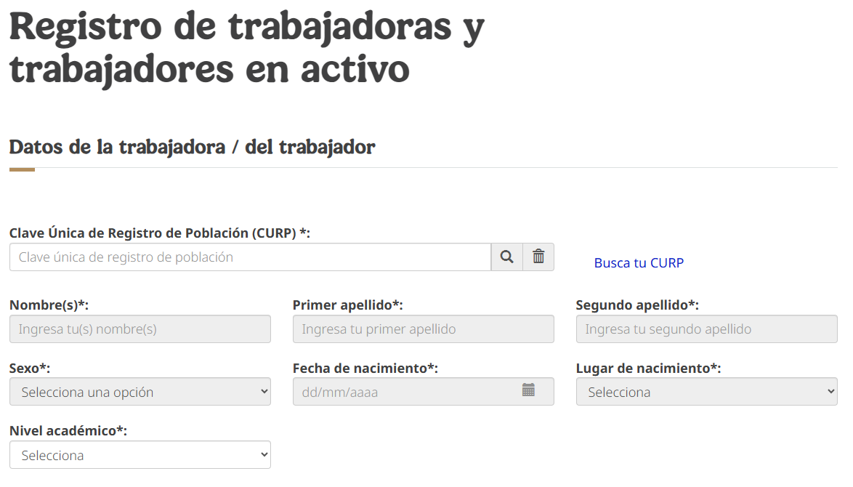
PLANTILLA DE REGISTRO AL PROCADIST
Dicha acción nos llevará a la cédula de inscripción.
Para el caso de México, la llave de acceso es la Clave Única de Registro de Población (CURP). Se escribirá en mayúsculas y después se presiona el botón de la lupa para que el sistema automáticamente encuentre y llene los datos. No es posible modificarlos manualmente.

Slide 28
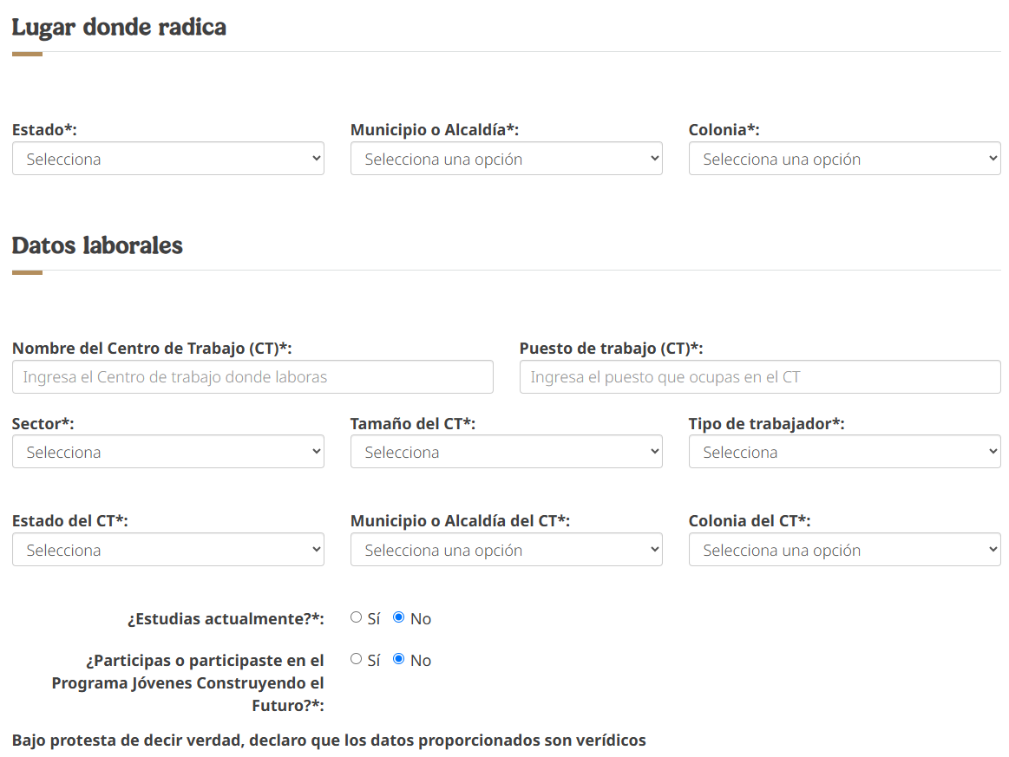
PLANTILLA DE REGISTRO AL PROCADIST
Se debe continuar llenando los datos del lugar donde radica el usuario, así como los laborales.

Slide 29
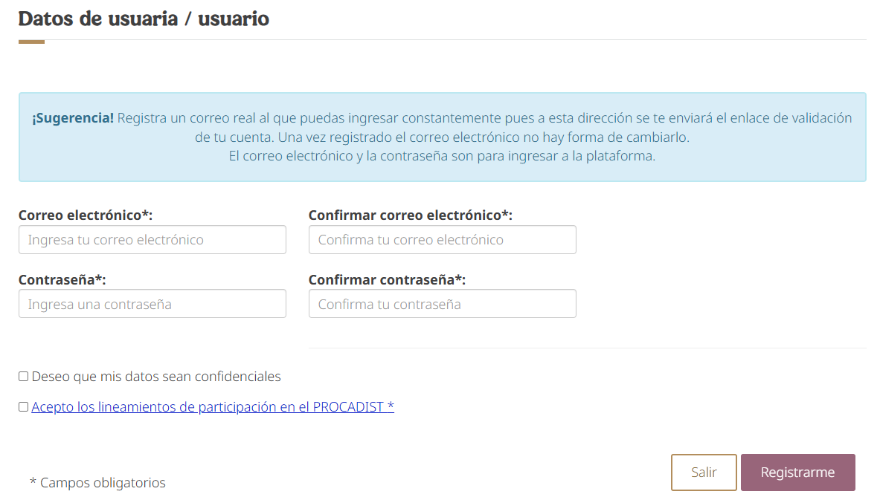
PLANTILLA DE REGISTRO AL PROCADIST
Es necesario registrar un correo electrónico vigente, verídico y en uso, que el usuario revise frecuentemente.
A este correo se enviará la notificación de registro de la cuenta.
Si se proporciona un correo incorrecto o inexistente, el usuario no podrá acceder a la plataforma. Además, si la información ingresada es errónea, no se permitirá el uso de la plataforma y la CURP será bloqueada.

Slide 30
CENTRO DE ATENCIÓN A USUARIOS
El PROCADIST ofrece atención a través de su Centro de Atención a Usuarios, disponible por correo electrónico (procadist@stps.gob.mx) de lunes a viernes, de 09:00 a 18:00 h.
No se brinda atención telefónica; todas las respuestas se envían por escrito.
Atención a usuarios:
procadist@stps.gob.mx

Slide 31
GUÍA DEL USUARIO
Se recomienda leer la Guía de Usuario antes de registrarse en el PROCADIST, ya que ofrece instrucciones, consejos y pasos detallados para facilitar el uso de la plataforma.

Slide 32

PREGUNTAS FRECUENTES
La plataforma dispone de una sección de Preguntas Frecuentes para resolver las dudas más comunes de los usuarios, permitiendo obtener información rápida sin necesidad de contactar al servicio de atención.

Slide 33

CARACTERÍSTICAS TÉCNICAS
El PROCADIST fue desarrollado en Moodle, una plataforma gratuita y de código abierto bajo la Licencia Pública General GNU (GPL). Esto permite que cualquier persona pueda usar, modificar y distribuir Moodle sin restricciones, tanto para proyectos comerciales como no comerciales.
Su diseño se basa en el constructivismo, permitiendo a los profesores o creadores de cursos agregar recursos y actividades que los participantes completarán, como textos, imágenes, documentos o actividades interdependientes.
El módulo administrativo permite hacer un seguimiento del avance, calificaciones y rendimiento de alumnos, profesores y creadores de contenido.

Slide 34

CARACTERÍSTICAS TÉCNICAS
Para instalar Moodle, que está desarrollado principalmente en Linux, se requieren Apache, gestores de bases de datos (PostgreSQL, MySQL o MariaDB) y PHP.
Moodle requiere al menos 200 MB en disco para su instalación, con un total estimado de 5 GB como mínimo para un sitio de producción. El procesador mínimo es de 1 GHz, recomendándose 2 GHz de doble núcleo o más.
Para un servidor de producción, se requieren al menos 8 GB de memoria RAM. Además, se sugiere usar servidores separados para el "frente en web" y la base de datos para facilitar la optimización.

Slide 35
CARACTERÍSTICAS DEL SERVIDOR Y DE LA PLATAFORMA MOODLE PARA PROCADIST
Las capacidades para el servidor dependen mucho de la cantidad de usuarios que se deseen o se esperen atender.
Para las necesidades del PROCADIST actualmente se tiene lo siguiente:
Se utilizan 2 servidores:
Un servidor WEB y de aplicaciones (con RAM de 16 GB, espacio de instalación de 200 MB y un procesador de 4 núcleos a 2.6 Ghz).
Un servidor de base de datos, (Con RAM de 32 GB, espacio de 100 GB y procesador de 8 núcleos de 2.6 Ghz).
La plataforma está montada sobre un sistema LINUX Debian, con servidor Apache y base de datos PostgreSQL.

Slide 36
GRACIAS
Ingreso a la plataforma de cursos:
https://procadist.stps.gob.mx
Atención al publico: procadist@stps.gob.mx

